Slide 1


BÁO CÁO ĐỒ ÁN CUỐI KỲ
APELID: Enhancing real-time intrusion detection with augmented WGAN and parallel ensemble learning
GVHD: ThS. Đỗ Hoàng Hiển
Thực hiện: Nhóm 7
Lớp: NT204.O21.ANTT
1

Slide 2
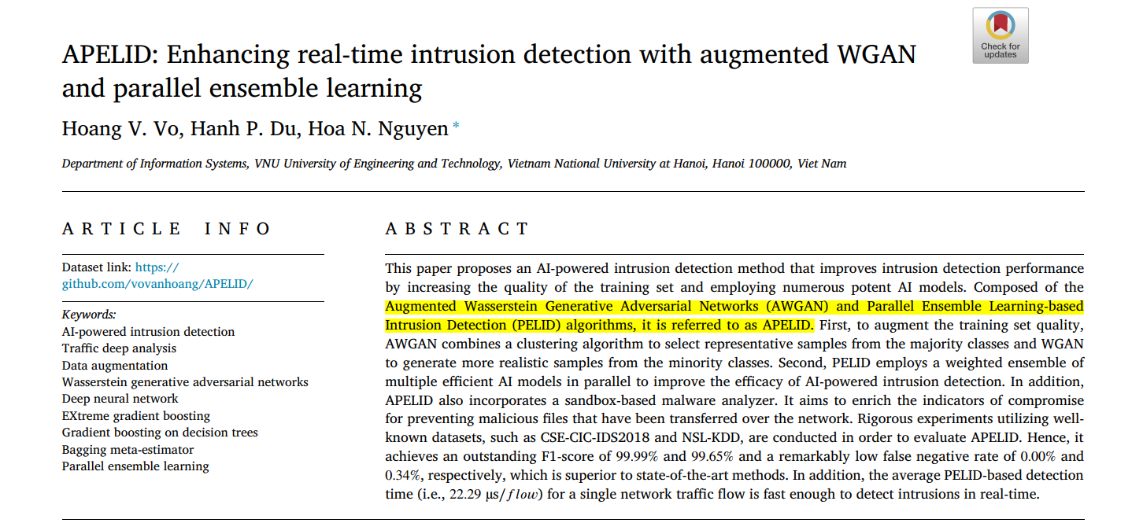
BÀI BÁO THAM KHẢO CHÍNH
2

Slide 3
THÀNH VIÊN NHÓM 7
21520237 - Võ Trường Trung Hiếu
21522065 - Đào Võ Hữu Hiệp
21521879 - Trần Văn Bình
21522220 - Hoàng Anh Khoa
21521955 - Nguyễn Đạo Ga Đô
3

Slide 4
NỘI DUNG TRÌNH BÀY
1
GIỚI THIỆU TỔNG QUAN
2
PHƯƠNG PHÁP THỰC HIỆN
3
TRIỂN KHAI VÀ DEMO
4
KẾT LUẬN VÀ HƯỚNG PHÁT TRIỂN
4

Slide 5
1
GIỚI THIỆU TỔNG QUAN
Vấn đề bài báo giải quyết
Mất cân bằng dữ liệu
Tỉ lệ False Positive (báo động giả) và False Negative (bỏ sót) cao
Dùng các mô hình AI cho IDPS gây nên nghẽn cổ chai (Bottlenecks) và độ trễ cao
Ngăn chặn sự lan truyền của malware
5

Slide 6
1
GIỚI THIỆU TỔNG QUAN
Hướng giải quyết
Mất cân bằng dữ liệu
Tỉ lệ False Positive (báo động giả) và False Negative (bỏ sót) cao
-> AWGAN: Giảm số lượng dữ liệu lớp đa số dựa trên ENN, tăng số lượng dữ liệu lớp thiểu số bằng WGAN
-> Dùng Ensemble learning, kết hợp nhiều thuật toán như DNN, XGB, CBT, GBM, BME
Dùng các mô hình AI cho IDPS gây nên nghẽn cổ chai (Bottlenecks) và độ trễ cao
Ngăn chặn sự lan truyền của malware
-> Xây dựng malware sanbox, tự động bắt và phân tích các file truyền trong mạng
-> Dùng Parallel learning: Các mô hình như DNN, XGB, CBT, GBM, BME chạy song song với nhau
6

Slide 7
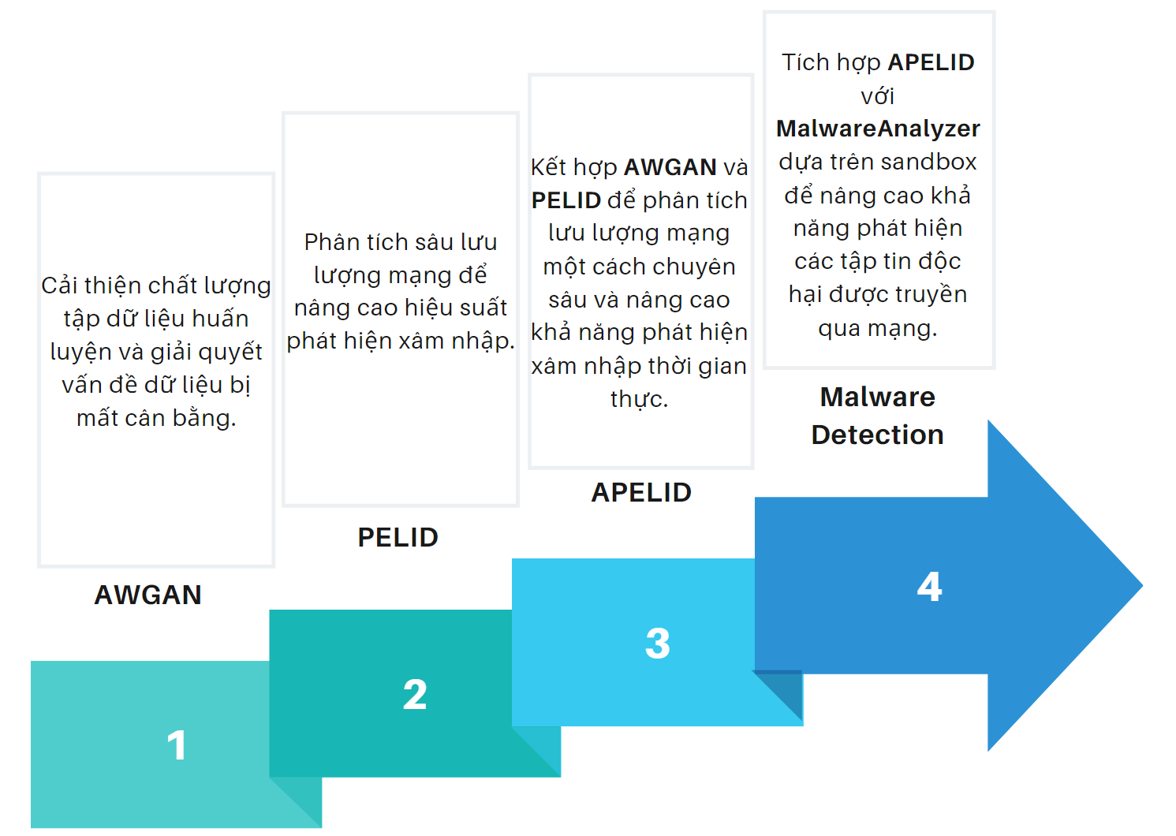
2
PHƯƠNG PHÁP THỰC HIỆN
7

Slide 8
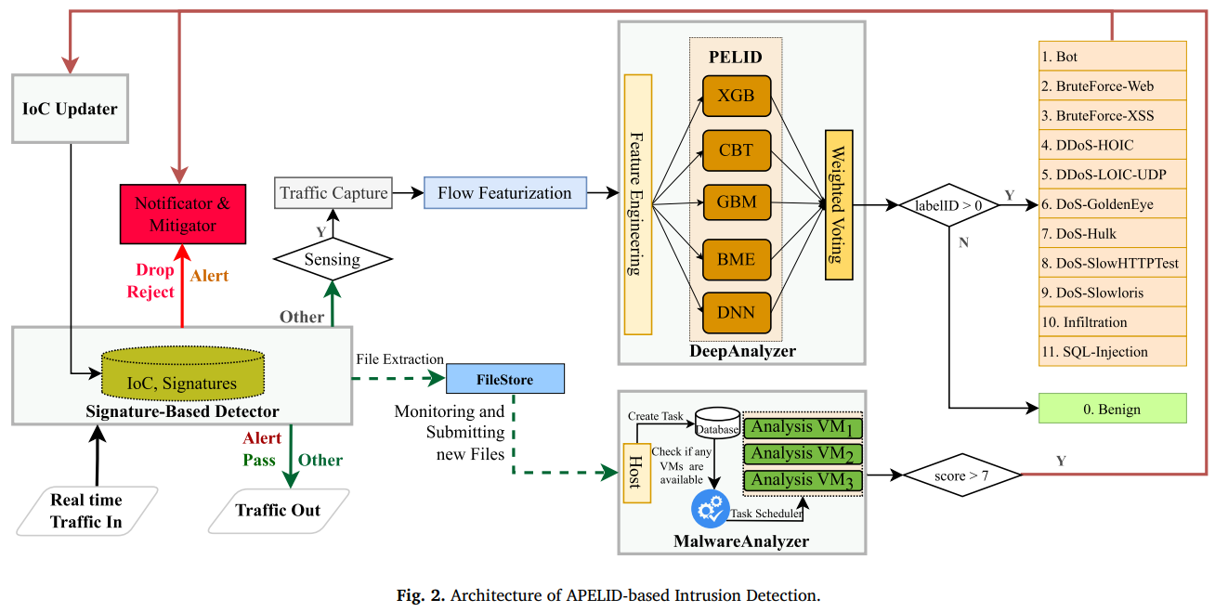
Kiến trúc hệ thống APELID dựa trên IDS
8

Slide 9
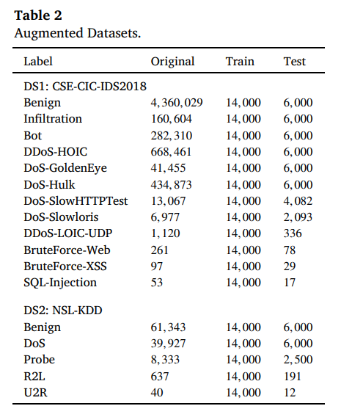
3
TRIỂN KHAI VÀ DEMO
Thiết lập thực nghiệm – Bộ dữ liệu
Sử dụng python 3.8 kết hợp với một số thư viện như: Fastai, Pandas, Matplotlib, Scikit-learn, Numpy,…
CSE-CIC-IDS2018: Gồm 12 class (Benign, Infiltration, Bot, DDos-HOIC, DoS-GoldenEye, DoS-Hulk, DoS-Slowloris, DDoS-LOIC-UDP, BruteForce-Web, BruceForce-XSS, SQL-Injection)
NSL-KDD: Gồm 4 class (DoS, Probe, U2R, R2L)
9

Slide 10
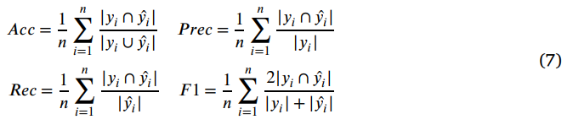
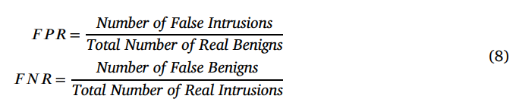

3
TRIỂN KHAI VÀ DEMO
Tiêu chí đánh giá
Sử dụng các tiêu chí đánh giá từ confusion matrix như: Accuracy (Acc), Precision (Prec), Recall (Rec), F1-score (F1).
Đánh giá dựa trên false negative rate (FNR) and false positive rate (FPR).
Để đánh giá cho multiclass classification, các tác giả sử dụng Area Under the Receiver Operating Characteristic Curve (AUC).
10

Slide 11
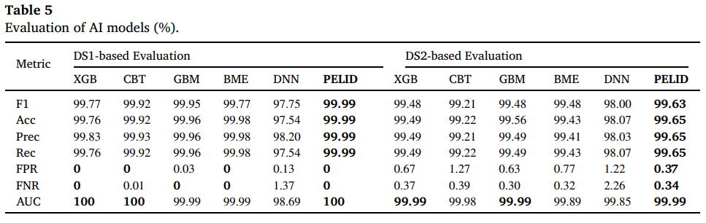
3
TRIỂN KHAI VÀ DEMO
Kết quả thực nghiệm
DS1-based Evaluation: một phương pháp phân tích dữ liệu được sử dụng để đánh giá hiệu suất của phương pháp APELID trong việc phát hiện xâm nhập. Phương pháp này sử dụng tập dữ liệu DS1 (mở rộng từ tập dữ liệu CSE-CIC-IDS2018 bằng cách sử dụng thuật toán AWGAN để huấn luyện và đánh giá).
DS2-based Evaluation: tương tự DS1 nhưng tập dữ liệu được tạo ra từ tập NSL-KDD.
11

Slide 12
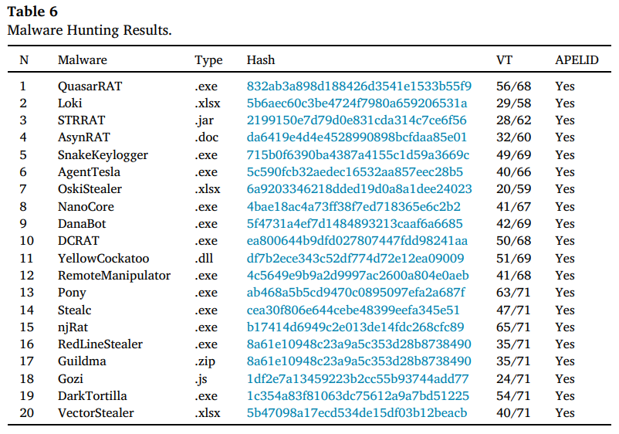
3
TRIỂN KHAI VÀ DEMO
Kết quả thực nghiệm
Malware hunting assessment: đánh giá khả năng phát hiện mã độc dựa trên môi trường sandbox.
Dataset về mã độc được lấy trong các nguồn công khai như https://bazaar.abuse.ch/ và https://virustotal.com/
12

Slide 13
3
TRIỂN KHAI VÀ DEMO
Link demo (CSE-CIC-IDS2018 và NSL-KDD): Tại đây
Ghi chú: Kết quả thực nghiệm sau khi demo.
13

Slide 14
4
KẾT LUẬN VÀ HƯỚNG PHÁT TRIỂN
Kết luận: Hiện thực một mô hình phát hiện tấn công mạng sử dụng WGAN và K-Means để cân bằng dữ liệu cho 2 bộ dataset là NSL-KDD và CSE-CICIDS2018. Sau đó, sử dụng Parallel Ensemble Learning kết hợp nhiều mô hình (XBG, CBT, BME, GBM, DNN) để tăng hiệu suất cho các dự đoán. Kết quả, NSL-KDD đạt hiệu suất khoảng 73%, trong khi CSE-CICIDS2018 đạt kết quả rất tốt với tỉ lệ 99%. Ngoài ra, nhóm em còn sử dụng Cuckoo Sanbox để phát hiện mã độc trong mạng.
Hướng phát triển: Hiện thực trên nhiều mô hình hơn để so sánh, đánh giá hiệu suất của các mô hình khác nhau dựa trên Ensemble Learning, cũng như điều chỉnh các siêu tham số, tỉ lệ đóng góp của các mô hình trong Ensemble Learning để đánh giá lại hiệu suất và chọn các siêu tham số tối ưu.
14

Slide 15
TÀI LIỆU THAM KHẢO
Bài báo tham khảo chính: https://www.sciencedirect.com/science/article/abs/pii/S0167404823004777
Tâp dữ liệu:
https://github.com/vovanhoang/APELID/
Trang web Cuckoo:
https://cuckoo.cert.ee/
15

Slide 16
Thank You!
for your time
16

